Slide 1
과목_학년학기_단원 | suhi_0601_06
차시명 | 0607 직육면체의 겉넓이를 구하는 방법을 알아볼까요
파일명 | suhi_0601_06_0607
검토 | 담당
 | 김윤희
문서 HISTORY
번호 | 버전 | 문서 작성일 | 내용 비고 | 작성자 (내선번호) | 검토자
1 | V 1.0 | 2022.02.27 | 문서 발생 | 백지수
2 | V 2.0 | 2022.03.22 | 1차 검수 및 문서 수정 |  | 김윤희
3
4
5
6
7
8
9
10
11
숫자와 영어 단위, 답박스와 영어 단위 사이 한 칸 띄어쓰기
(ex) 5 ㎥

Slide 2
학습단계 | 파일명 | 페이지 정보 | 프레임 수 | 자료 형태 (동영상, 애니메이션, 노래)
 | suhi_0601_06_0607.html | 수학 익힘 86~89쪽 | 1 | Html5
총 프레임 수 |  |  | 1

Slide 3

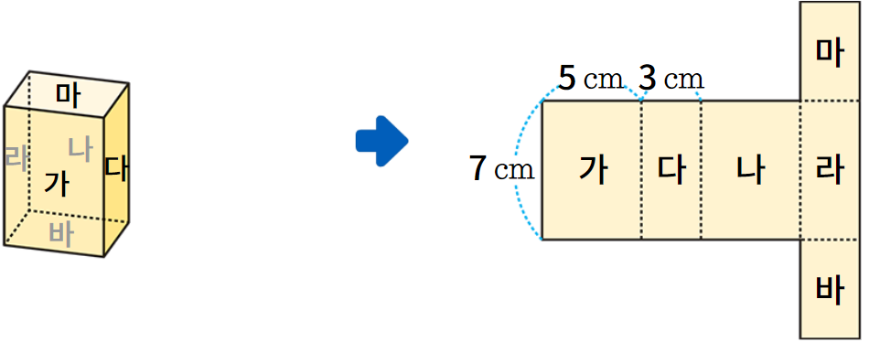




6-1
6. 직육면체의 부피와 겉넓이
suhi_0601_06_0607
0607 직육면체의 겉넓이를 구하는 방법을 알아볼까요
수정사항
1 | 화살표 디자인 수정
2 | 이너탭 사용(5개)
3
4
5
직육면체의 겉넓이를 구하는 방법을 알아볼까요 │ 86~89쪽
1
2
3
4
5
6
표를 완성하고 직육면체의 겉넓이를 여러 가지 방법으로
구해 보세요.
1
2

Slide 4



6-1
6. 직육면체의 부피와 겉넓이
suhi_0601_06_0607
0607 직육면체의 겉넓이를 구하는 방법을 알아볼까요
수정사항
1 | 이너탭 사용(5개)
2 | 정답 확인 > 정답 가리기로 토글됨.
3 | 풀이 확인 팝업창 (다음 슬라이드)
4
5
직육면체의 겉넓이를 구하는 방법을 알아볼까요 │ 86~89쪽
1
2
3
4
5
6
표를 완성하고 직육면체의 겉넓이를 여러 가지 방법으로
구해 보세요.
면 | 가로(㎝) | 세로(㎝) | 높이(㎝)
가
나
다
라
마
바
5
7
35
5
7
35
3
7
21
3
7
21
5
3
15
5
3
15
2
1
3

Slide 5

6-1
6. 직육면체의 부피와 겉넓이
suhi_0601_06_0607
0607 직육면체의 겉넓이를 구하는 방법을 알아볼까요
수정사항
<풀이 확인 클릭 시 나타나는 화면>
1
2
3
4
5
직육면체의 겉넓이를 구하는 방법을 알아볼까요 │ 86~89쪽
1
2
3
4
5
6
표를 완성하고 직육면체의 겉넓이를 여러 가지 방법으로
구해 보세요.
면 | 가로(㎝) | 세로(㎝) | 높이(㎝)
가
나
다
라
마
바
5
7
35
5
7
35
3
7
21
3
7
21
(직사각형의 넓이)＝(가로)×(세로)임을 이용하여 직육면체의 각 면의 넓이를 구할 수 있습니다.
5
3
15
5
3
15

Slide 6

6-1
6. 직육면체의 부피와 겉넓이
suhi_0601_06_0607
0607 직육면체의 겉넓이를 구하는 방법을 알아볼까요
수정사항
1 | 이너탭 사용(5개)
2 | 정답 확인 > 정답 가리기로 토글됨.
3 | 풀이 확인 팝업창 (다음 슬라이드)
4
5
직육면체의 겉넓이를 구하는 방법을 알아볼까요 │ 86~89쪽
1
2
3
4
5
6
표를 완성하고 직육면체의 겉넓이를 여러 가지 방법으로
구해 보세요.
여섯 면의 넓이의 합으로 구하기
(여섯 면의 넓이의 합)＝
35
＋
35
＋
21
＋
21
＋
15
＋
15
＝ (㎠)
142
1
3
2

Slide 7
6-1
6. 직육면체의 부피와 겉넓이
suhi_0601_06_0607
0607 직육면체의 겉넓이를 구하는 방법을 알아볼까요
수정사항
<풀이 확인 클릭 시 나타나는 화면>
1
2
3
4
5
직육면체의 겉넓이를 구하는 방법을 알아볼까요 │ 86~89쪽
1
2
3
4
5
6
표를 완성하고 직육면체의 겉넓이를 여러 가지 방법으로
구해 보세요.
여섯 면의 넓이의 합으로 구하기
(여섯 면의 넓이의 합)＝
35
＋
35
＋
21
＋
21
＋
15
＋
15
＝ (㎠)
142
여섯 면의 넓이의 합으로 직육면체의 넓이를 구합니다.

Slide 8



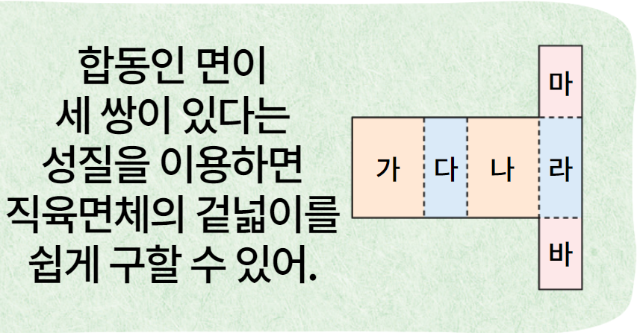
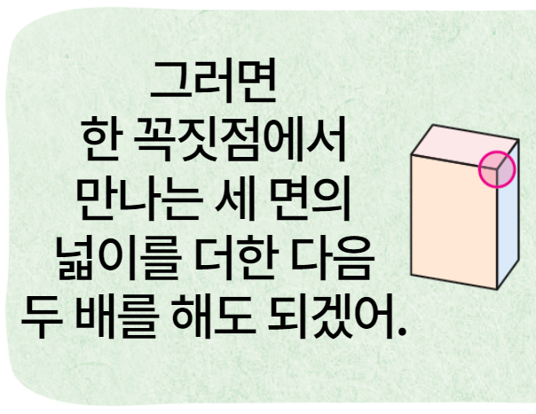

6-1
6. 직육면체의 부피와 겉넓이
suhi_0601_06_0607
0607 직육면체의 겉넓이를 구하는 방법을 알아볼까요
수정사항
1 | 이너탭 사용(5개)
2 | 정답 확인 > 정답 가리기로 토글됨.
3 | 풀이 확인 팝업창 (다음 슬라이드)
4
5
직육면체의 겉넓이를 구하는 방법을 알아볼까요 │ 86~89쪽
1
2
3
4
5
6
표를 완성하고 직육면체의 겉넓이를 여러 가지 방법으로
구해 보세요.
세 쌍의 면이 합동인 성질을 이용하여 구하기
(한 꼭짓점에서 만나는 세 면의 넓이의 합)
＝(
＋
＋
)×2
＝ (㎠)
35
21
15
142
1
3
2

Slide 9
6-1
6. 직육면체의 부피와 겉넓이
suhi_0601_06_0607
0607 직육면체의 겉넓이를 구하는 방법을 알아볼까요
수정사항
<풀이 확인 클릭 시 나타나는 화면>
1
2
3
4
5
직육면체의 겉넓이를 구하는 방법을 알아볼까요 │ 86~89쪽
1
2
3
4
5
6
표를 완성하고 직육면체의 겉넓이를 여러 가지 방법으로
구해 보세요.
세 쌍의 면이 합동인 성질을 이용하여 구하기
(한 꼭짓점에서 만나는 세 면의 넓이의 합)
＝(
＋
＋
)×2
＝ (㎠)
35
21
15
142
세 쌍의 면이 합동인 성질을 이용하여 직육면체의 겉넓이를 구하려면 한 꼭짓점에서 만나는 세 면(가, 다, 마)의 넓이를 더한 다음 2배를 합니다.

Slide 10
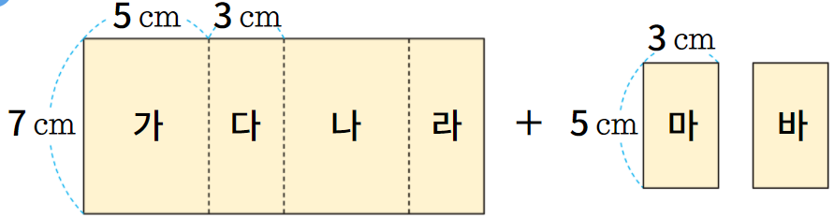
6-1
6. 직육면체의 부피와 겉넓이
suhi_0601_06_0607
0607 직육면체의 겉넓이를 구하는 방법을 알아볼까요
수정사항
1 | 이너탭 사용(5개)
2 | 정답 확인 > 정답 가리기로 토글됨.
3 | 풀이 확인 팝업창 (다음 슬라이드)
4
5
직육면체의 겉넓이를 구하는 방법을 알아볼까요 │ 86~89쪽
1
2
3
4
5
6
표를 완성하고 직육면체의 겉넓이를 여러 가지 방법으로
구해 보세요.
방법 3
옆면과 두 밑면의 넓이의 합으로 구하기
(옆면의 넓이)＋(한 밑면의 넓이)×2
＝
×
＋
×
×2＝ (㎠)
16
7
3
5
142
3
2
1

Slide 11
6-1
6. 직육면체의 부피와 겉넓이
suhi_0601_06_0607
0607 직육면체의 겉넓이를 구하는 방법을 알아볼까요
수정사항
<풀이 확인 클릭 시 나타나는 화면>
1
2
3
4
5
직육면체의 겉넓이를 구하는 방법을 알아볼까요 │ 86~89쪽
1
2
3
4
5
6
표를 완성하고 직육면체의 겉넓이를 여러 가지 방법으로
구해 보세요.
방법 3
옆면과 두 밑면의 넓이의 합으로 구하기
옆면과 두 밑면의 넓이의 합으로 직육면체의 겉넓이를 구합니다.
(옆면의 가로)＝(5＋3)×2＝16 (cm)
(옆면의 세로)＝7 cm
(옆면의 넓이)＝16×7＝112 (㎠)
(한 밑면의 넓이)＝3×5＝15 (㎠)
(직육면체의 겉넓이)＝(옆면의 넓이)＋(한 밑면의 넓이)×2
＝112＋15×2＝142 (㎠)
(옆면의 넓이)＋(한 밑면의 넓이)×2
＝
×
＋
×
×2＝ (㎠)
16
7
3
5
142

Slide 12
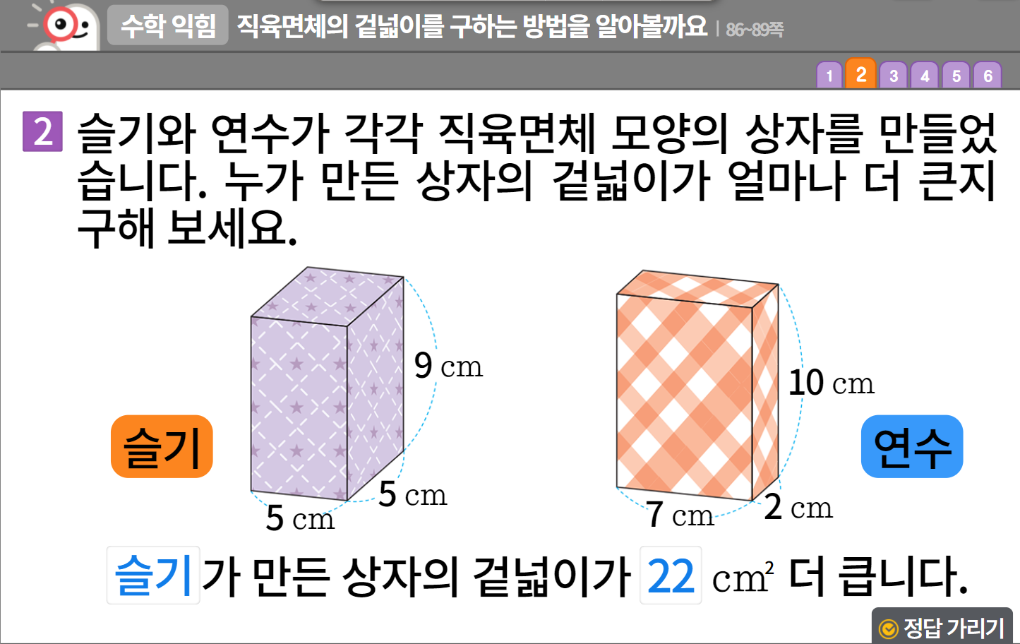
6-1
6. 직육면체의 부피와 겉넓이
suhi_0601_06_0607
0607 직육면체의 겉넓이를 구하는 방법을 알아볼까요
수정사항
1 | 숫자 약물 디자인 수정
2 | 색상박스 디자인 수정
3 | 풀이 확인 버튼 및 팝업 내용 추가(미니 팝업창 다음 슬라이드)
4 | 정답 확인 디자인 수정 정답 확인 > 정답 가리기로 토글됨.
5
1
2
2
3
4

Slide 13
6-1
6. 직육면체의 부피와 겉넓이
suhi_0601_06_0607
0607 직육면체의 겉넓이를 구하는 방법을 알아볼까요
수정사항
<풀이 확인 클릭 시 나타나는 화면>
1 | 볼드
2
3
4
5
1
슬기가 만든 상자의 겉넓이: 5×5×2＋5×4×9＝230 (㎠)
연수가 만든 상자의 겉넓이: (7×10＋2×10＋7×2)×2＝208 (㎠)
따라서 슬기가 만든 상자의 넓이가 연수가 만든 상자의 겉넓이보다 22 ㎠더 큽니다.
1

Slide 14
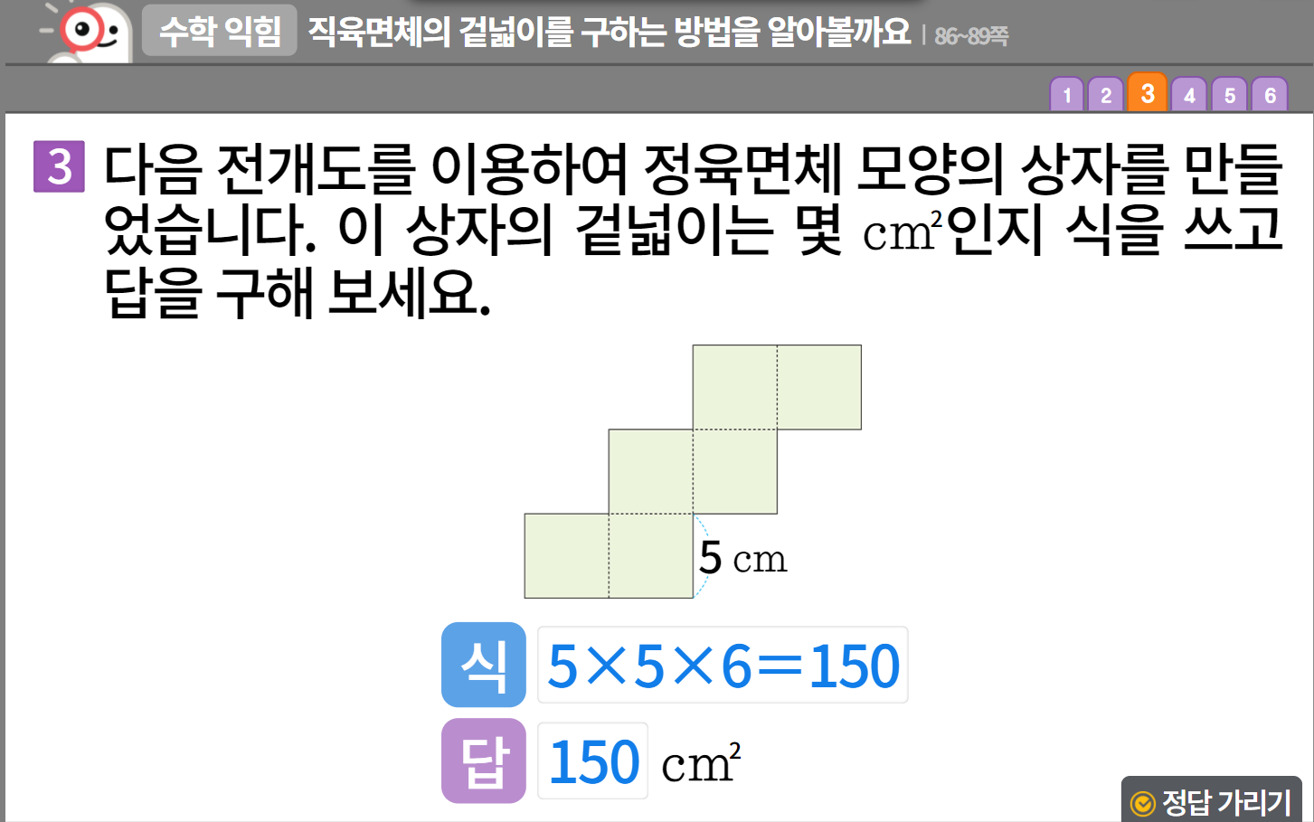
6-1
6. 직육면체의 부피와 겉넓이
suhi_0601_06_0607
0607 직육면체의 겉넓이를 구하는 방법을 알아볼까요
수정사항
1 | 숫자 약물 디자인 수정
2 | 식, 답 약물 디자인 수정
3 | 정답 확인 디자인 수정 정답 확인 > 정답 가리기로 토글됨.
4 | 풀이 확인 팝업창 (다음 슬라이드)
5
1
2
4
3

Slide 15
6-1
6. 직육면체의 부피와 겉넓이
suhi_0601_06_0607
0607 직육면체의 겉넓이를 구하는 방법을 알아볼까요
수정사항
<풀이 확인 클릭 시 나타나는 화면>
1
2
3
4
5
정육면체는 여섯 면의 넓이가 모두 같으므로 한 면의 넓이를 구해 6배를 합니다.
(정육면체의 겉넓이)＝(한 모서리의 길이)×(한 모서리의 길이)×6

Slide 16
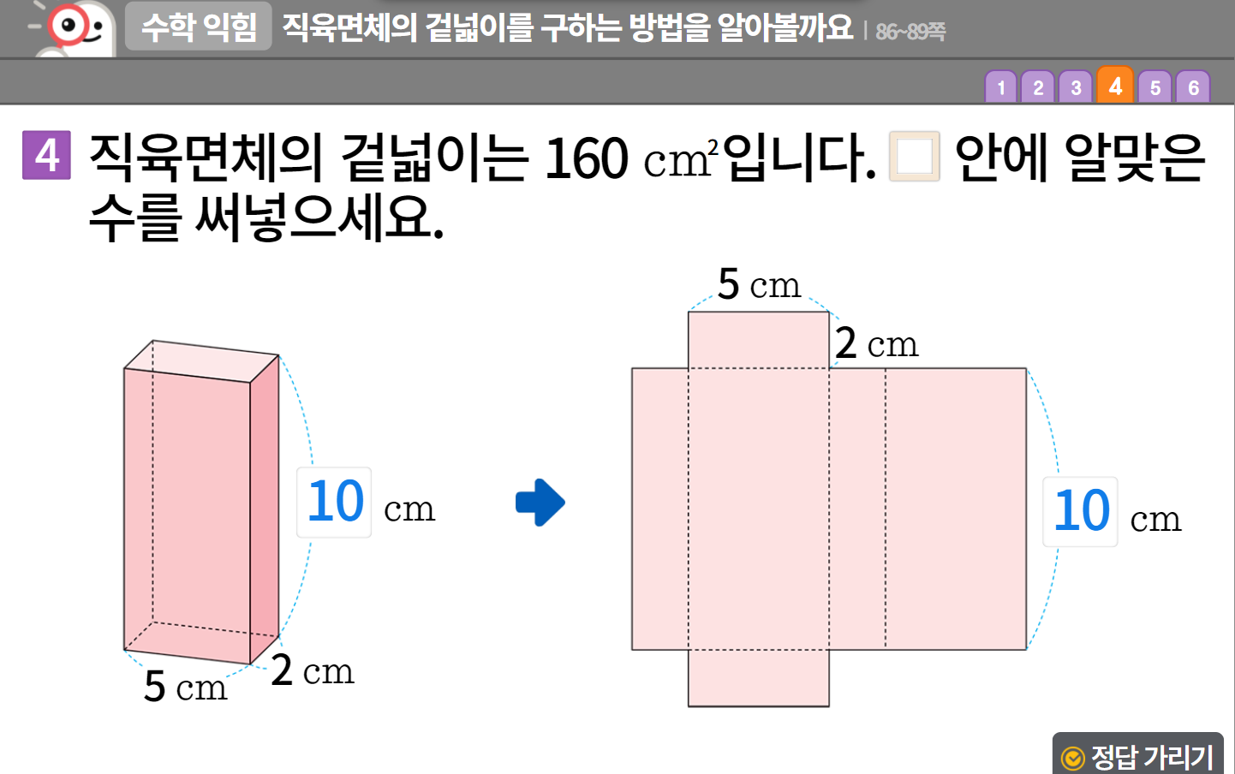

6-1
6. 직육면체의 부피와 겉넓이
suhi_0601_06_0607
0607 직육면체의 겉넓이를 구하는 방법을 알아볼까요
수정사항
1 | 숫자 약물 디자인 수정
2 | 빈칸 디자인 수정
3 | 화살표 디자인 수정
4 | 풀이 확인 버튼 및 팝업 내용 추가(미니 팝업창 다음 슬라이드)
5 | 정답 확인 디자인 수정 정답 확인 > 정답 가리기로 토글됨.
1
2
3
4
5

Slide 17
6-1
6. 직육면체의 부피와 겉넓이
suhi_0601_06_0607
0607 직육면체의 겉넓이를 구하는 방법을 알아볼까요
수정사항
<풀이 확인 클릭 시 나타나는 화면>
1 | 볼드
2
3
4
5
옆면의 넓이와 두 밑면의 넓이의 합으로 직육면체의 겉넓이를
구할 수 있습니다. (직육면체의 겉넓이)＝(5＋2＋5＋2)×□＋5×2×2＝160 (㎠)
＝14×□＋20＝160 (㎠) ⇔ 14×□＝140 (㎠) □＝10 (㎝)

Slide 18


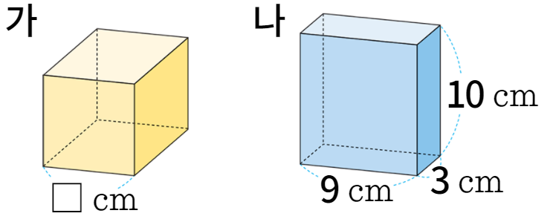


6-1
6. 직육면체의 부피와 겉넓이
suhi_0601_06_0607
0607 직육면체의 겉넓이를 구하는 방법을 알아볼까요
수정사항
1 | 이너탭 사용(2개)
2 | 정답 확인 > 정답 가리기로 토글됨.
3
4
5
직육면체의 겉넓이를 구하는 방법을 알아볼까요 │ 86~89쪽
1
2
3
4
5
6
정육면체 가의 겉넓이는 직육면체 나의 겉넓이와 같습니다. 이것을 이용하여 정육면체 가의 한 모서리의 길이가 몇 ㎝인지 풀이 과정을 쓰고 답을 구해 보세요.
1
2

Slide 19






6-1
6. 직육면체의 부피와 겉넓이
suhi_0601_06_0607
0607 직육면체의 겉넓이를 구하는 방법을 알아볼까요
수정사항
1 | 이너탭 사용(2개)
2 | 정답 확인 > 정답 가리기로 토글됨.
3
4
5
직육면체의 겉넓이를 구하는 방법을 알아볼까요 │ 86~89쪽
1
2
3
4
5
6
정육면체 가의 겉넓이는 직육면체 나의 겉넓이와 같습니다. 이것을 이용하여 정육면체 가의 한 모서리의 길이가 몇 ㎝인지 풀이 과정을 쓰고 답을 구해 보세요.
직육면체 나의 겉넓이는
(9×3＋3×10＋9×10)＝294(㎠)입니다.
정육면체 가의 한 면의 넓이가 294÷6＝49(㎠)
이므로 정육면체 가의 한 모서리의 길이는 7㎝입니다.
7
㎝
1
2

Slide 20

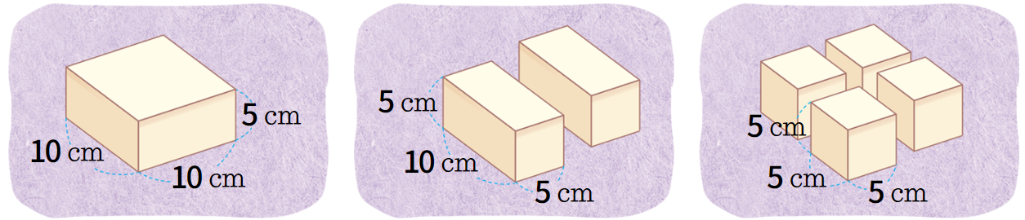
6-1
6. 직육면체의 부피와 겉넓이
suhi_0601_06_0607
0607 직육면체의 겉넓이를 구하는 방법을 알아볼까요
수정사항
1 | 풀이 확인 버튼 및 팝업 내용 추가(미니 팝업창 다음 슬라이드)
2 | 정답 확인 디자인 수정 정답 확인 > 정답 가리기로 토글됨.
3
4
5
직육면체의 겉넓이를 구하는 방법을 알아볼까요 │ 86~89쪽
1
2
3
4
5
6
두부를 똑같이 2조각으로 자르면 두부 2조각의 겉넓이의 합은 처음 두부의 겉넓이 보다 100 ㎠ 늘어납니다. 두부를 똑같이 4조각으로 자르면 두부 4조각의 겉넓이의 합은 처음 두부의 겉넓이보다 얼마나 늘어나는지 구해 보세요.
처음 두부
똑같이 2조각으로 자른 두부
똑같이 4조각으로 자른 두부
200
㎠
1
2

Slide 21
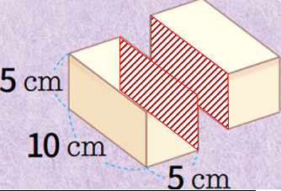
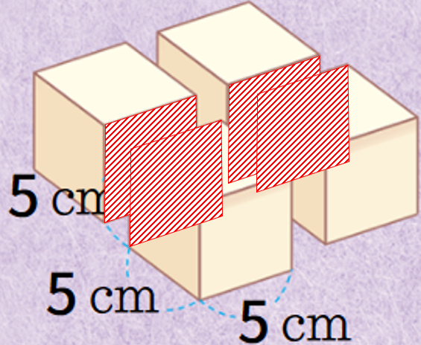
6-1
6. 직육면체의 부피와 겉넓이
suhi_0601_06_0607
0607 직육면체의 겉넓이를 구하는 방법을 알아볼까요
수정사항
1 | 풀이 확인 버튼 및 팝업 내용 추가(미니 팝업창 다음 슬라이드)
2 | 정답 확인 디자인 수정 정답 확인 > 정답 가리기로 토글됨.
3
4
5
직육면체의 겉넓이를 구하는 방법을 알아볼까요 │ 86~89쪽
1
2
3
4
5
6
두부를 똑같이 2조각으로 자르면 두부 2조각의 겉넓이의 합은 처음 두부의 겉넓이 보다 100㎠ 늘어납니다. 두부를 똑같이 4조각으로 자르면 두부 4조각의 겉넓이의 합은 처음 두부의 겉넓이보다 얼마나 늘어나는지 구해 보세요.
늘어나는 겉넓이에 주목하면, 처음 두부에서 2조각으로
자른 두부가 되었을 때 늘어난 면을 표시해보면 그림1과
같습니다.
2조각을 4조각으로 더 잘랐을 때 늘어난 부분은 그림2와
같습니다. 그림 1과 그림 2를 비교하면 늘어난 부분의 넓이가
같습니다. 따라서 두부를 4조각으로 잘랐을 때의 겉넓이 합이
처음 두부의 겉넓이보다 100＋100＝200 (㎠) 늘어났습니다.
처음 두부
똑같이 2조각으로 자른 두부
똑같이 4조각으로 자른 두부
200
㎠

